Slide 1
Levantamento de Requisitos
Algumas questões que irão ajudar a melhorar o entendimento acerca do trabalho com os requisitos.
Essas questões são fundamentais para iniciamos o processo.

Slide 2
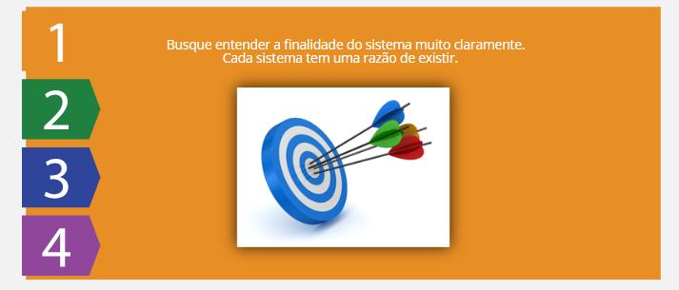

Slide 3
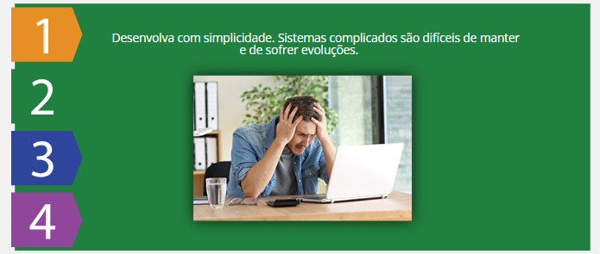

Slide 4


Slide 5
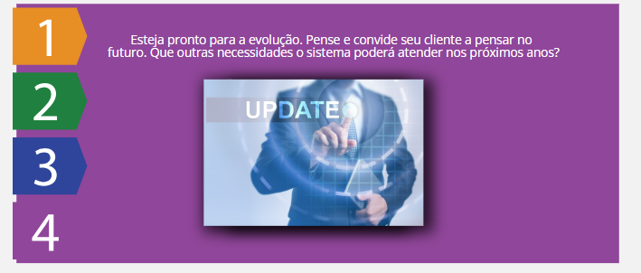

Slide 6
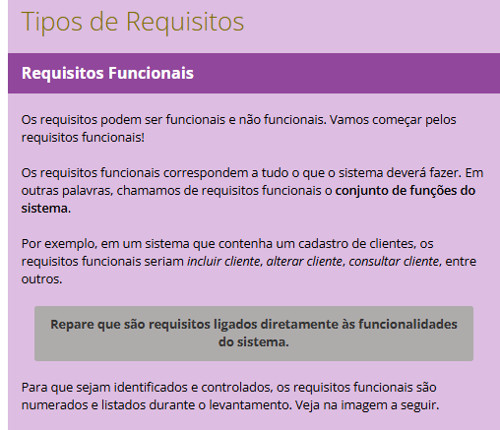
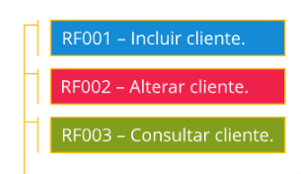

Slide 7
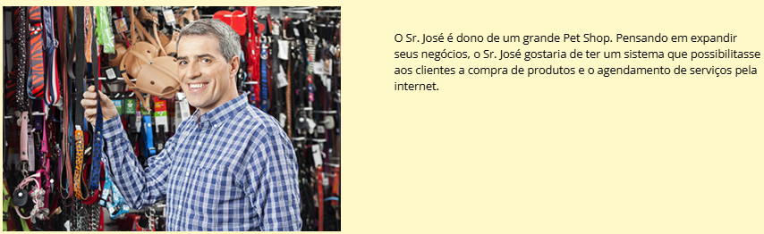
Estudo de Caso ‒ Parte 1
Estudo de caso do Pet Shop do Sr. José!

Slide 8

Estudo de Caso ‒ Parte 1

Slide 9
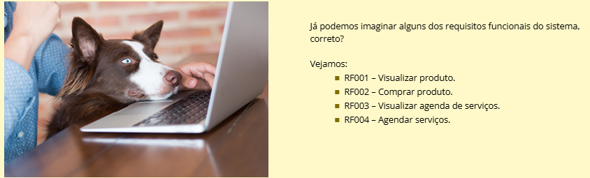
Estudo de Caso ‒ Parte 1

Slide 10
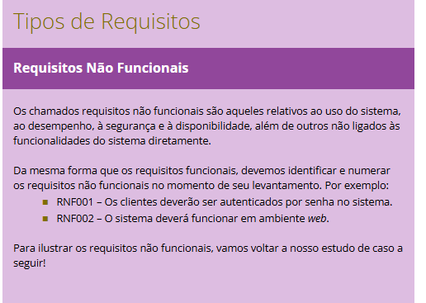

Slide 11
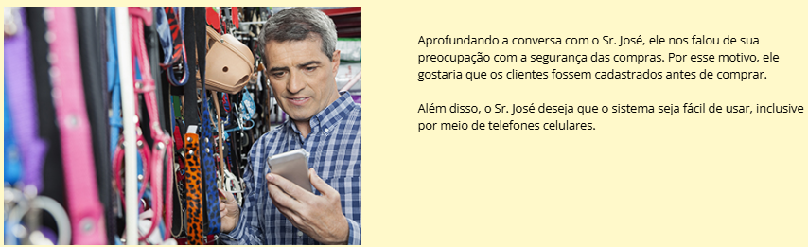
Estudo de Caso ‒ Parte 2

Slide 12
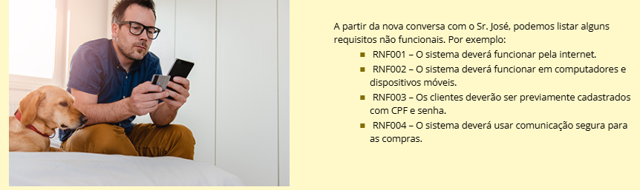
Estudo de Caso ‒ Parte 2

Slide 13
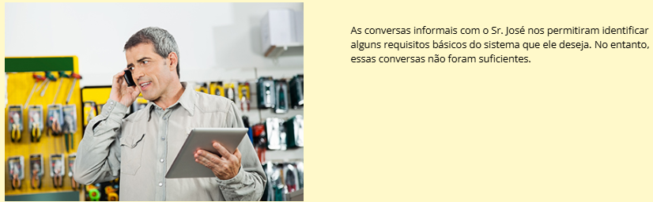
Estudo de Caso ‒ Parte 3

Slide 14

Estudo de Caso ‒ Parte 3

Slide 15

Estudo de Caso ‒ Parte 4

Slide 16
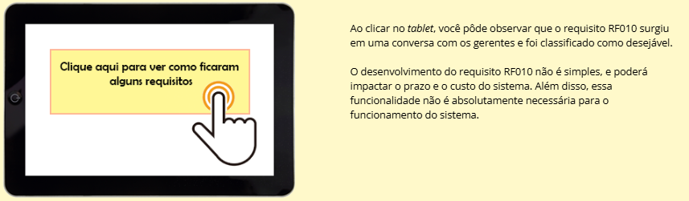
Estudo de Caso ‒ Parte 4

Slide 17
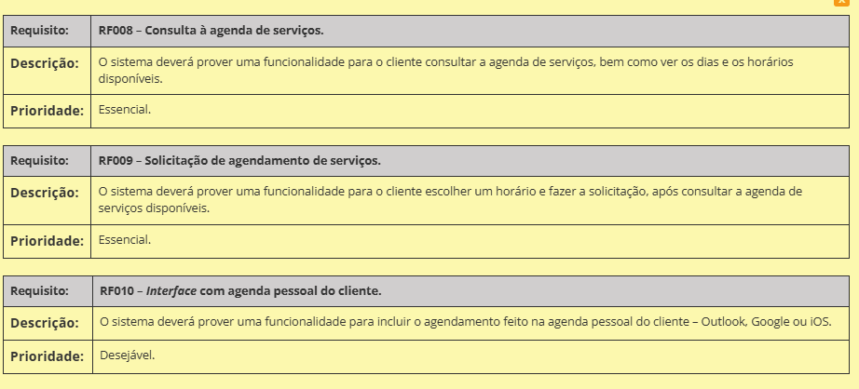

Slide 18

Estudo de Viabilidade

Slide 19
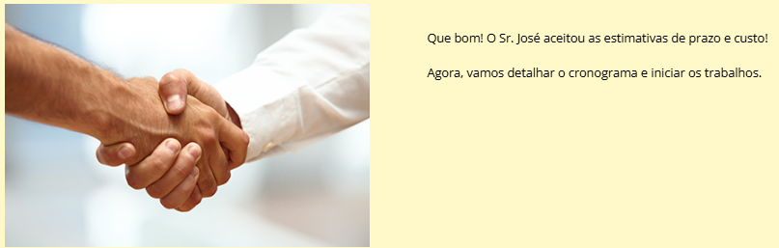
Estudo de Caso ‒ Parte 5

Slide 20
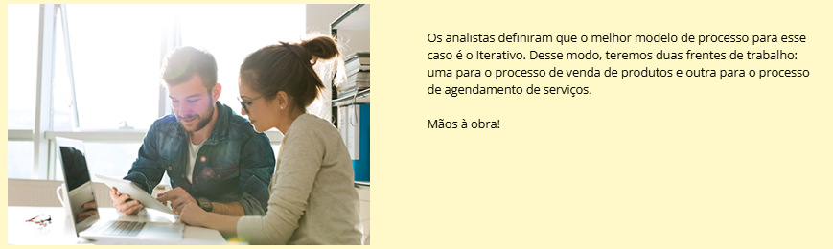
Estudo de Caso ‒ Parte 5

Slide 21
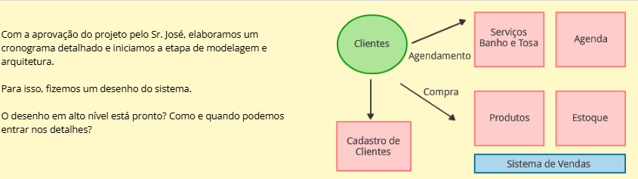
Estudo de Caso ‒ Parte 6

Slide 22
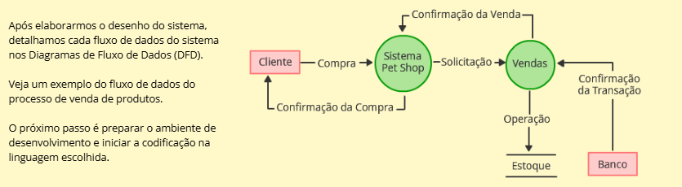
Estudo de Caso ‒ Parte 6

Slide 23
Ambientes de Desenvolvimento
Os ambientes de desenvolvimento têm como objetivo fornecer os recursos de software e as ferramentas para serem utilizados no processo de desenvolvimento do sistema.
Os ambientes apresentam diferenças nas linguagens de programação, nos bancos de dados e nos demais recursos de controle escolhidos.
De modo geral, todos têm recursos para edição, controle, testes, interface com usuário e documentação.
Os ambientes também podem apresentar os recursos das ferramentas CASE. Tais recursos facilitam a integração entre a modelagem e a codificação.

